Slide 1

Про результати опитування щодо якості організації та змістового наповнення практик здобувачів освітньої програми «Фармація» другого (магістерського) рівня вищої освіти
Доповідач: керівниця відділу забезпечення якості освіти
Черкашина Тетяна Олександрівна

Slide 2

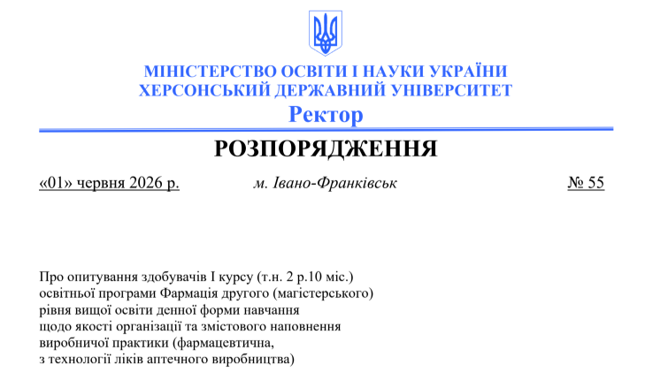

ОП «Фармація»
Виробнича практика

Slide 3

Залученість здобувачів до опитування
№ | Вид практики | Заплановано для опитування | Кількість опитаних здобувачів | Відсоток залучених до опитування
1. | Фармація (фармацевтична, з технології ліків аптечного виробництва) | 7 | 7 | 100%
2. | Фармація (фармацевтична, з фармакогнозії з основами ресурсознавства) | 7 | 7 | 100%
 | Всього | 14 | 14 | 100%

Slide 4
«Чи була у вас можливість самостійно обрати базу практики із запропонованого переліку?»

Slide 5
Рівень задоволеності якістю організації та змістовим наповненням виробничої практики
Запитання анкети | Оцінка рівня задоволеності здобувачів за 5 бальною шкалою
 | Виробнича
 | Фармація (фармацевтична, з технології ліків аптечного виробництва) | Фармація (фармацевтична, з фармакогнозії з основами ресурсознавства)
1. Чи відповідає Вашій спеціальності база проходження практики? | 5 | 5
2. Чи ознайомили Вас керівники практики від університету із порядком проходження, програмою та особливостями практики? | 5 | 5
3. Чи ознайомили Вас керівники практики від університету із критеріями оцінювання та порядком захисту звіту про проходження практики? | 4,9 | 5
4. Чи були доступні керівники практики від університету для консультацій? | 4 | 4,9
5. Чи достатня, на Вашу думку, кількість годин, виділених на проходження практики та для виконання програми практики? | 4,9 | 5
6. Чи сприяло проходження практики формуванню у Вас професійних компетентностей? | 5 | 5
7. Чи порекомендуєте Ви цю базу практики іншим здобувачам? | 5 | 5
Середній бал | 4,8 | 5

Slide 6

Позитивні сторони практики
Можливість вивчати нове
Вивчення рослинної сировини
Здобуті знаття знадобляться далі в роботі в аптечній мережі
Додаткова інформація для знань
Відпрацювання практичних навичок
Ознайомлення з місцевістю Тилігульського парку
Дуже цікаво, пізнавально
Місце розташування
Багатий вибір флори

Slide 7
Пропозиції
Поки що немає
Менше презентацій при захисті
Відео презентацію робити недоречно, це забирає багато зайвого часу

Slide 8
Проєкт рішення
Затвердити результати опитування щодо якості організації та змістового наповнення практик у 2025/2026 н.р. здобувачів освітньої програми «Фармація» другого (магістерського) рівня вищої освіти
Гарантові ОП «Фармація» Богуцькій О.О.:
максимально забезпечити здобувачам можливість самостійно обирати базу практики;
розмістити фото/відео та інші медіа-матеріали про проходження практики здобувачами на сторінці кафедри або/та факультету та зберігати разом із звітною документацією з практик на корпоративних хмарних сховищах;
3) врахувати результати опитування та об’єктивні пропозиції здобувачів під час планування та організації виробничої практики здобувачів вищої освіти на наступний навчальний рік
3. Керівниці відділу забезпечення якості освіти Черкашиній Т.О. забезпечити оприлюднення результатів опитування щодо якості організації та змістового наповнення практик здобувачів другого (магістерського) рівня вищої освіти ОП «Фармація» на сторінці відділу забезпечення якості освіти вебсайту Херсонського державного університету.

